Slide 1

บทเรียนสำเร็จรูป
วิชา Data Communication
DATA COMMUNICATION COURSESWARE
นายธเนศ อานนท์ รหัสนักศึกษา 43010176
นายธีรวิทย์ พลสันติกุล รหัสนักศึกษา 43010192

Slide 2
หลักการและเหตุผล
ปัจจุบันคอมพิวเตอร์ได้เข้ามามีบทบาทในการทดแทน และช่วยเหลือมนุษย์ในหลายๆด้าน และนับวันเทคโนโลยีทางคอมพิวเตอร์ก็ได้มีการพัฒนาไปมากมาย สื่อผสม(Multimedia) ก็เป็นสิ่งใหม่ทางเทคโนโลยีที่ได้นำไปใช้งานในด้านต่างๆ อย่างแพร่หลาย การนำไปใช้ในการเรียนรู้ก็เป็นการนำสื่อผสมไปใช้ประโยชน์ด้านหนึ่ง ซึ่งการนำมาใช้งานในด้านนี้คือ COURESWARE

Slide 3
หลักการและเหตุผล
เป็นการนำบทเรียนต่างๆ เข้ามาใช้ความสามารถของคอมพิวเตอร์ให้ผู้เรียนเข้าถึงเนื้อหา ทั้งตัวอักษร ภาพ และเสียง โดย บทเรียนที่พบบ่อยจะเป็นบทเรียนเพื่อเด็กเล็ก บทเรียนการสอนใช้งานโปรแกรมคอมพิวเตอร์ หรือการอัดวีดีโอการสอนวิชาต่างๆ จึงมีความคิดที่จะนำเทคโนโลยีนี้มาใช้กับรายวิชาของระดับวิศวกรรมศาสตร์ เพื่อช่วยให้นักศึกษาได้มีความเข้าใจในบทเรียนได้ดีขึ้น รวมทั้งช่วยในการเก็บรักษา และเผยแพร่ รายวิชาให้ผู้สนใจสามารถเรียนรู้ได้ง่ายขึ้นด้วย

Slide 4
วัตถุประสงค์
เพื่อผลิตสื่อการสอนสำเร็จรูป ในรายวิชา Data Communication ที่สามารถใช้ประกอบการสอน หรือนำไปศึกษาด้วยตัวเองได้จริง โดยประกอบไปด้วยสไลด์การสอนบนสื่ออิเล็กทรอนิกส์และแบบทดสอบ

Slide 5
ประโยชน์ที่จะได้รับจากโครงงาน
ผลงานที่ได้มาให้อาจารย์ใช้จริงในการสอนวิชา Data Communication ในภาควิชาวิศวกรรมคอมพิวเตอร์
ผู้สนใจรายวิชา หรือนักศึกษา นำมาศึกษาด้วยตัวเอง
สร้างมาตรฐานแบบทดสอบให้ผู้ทำแบบทดสอบได้ในเกณฑ์ระดับหนึ่งมารับใบรับรองการผ่านการอบรมรายวิชา

Slide 6
รายละเอียดของการทำโครงการ
สร้างชิ้นงานตามหลักการสร้าง CAI
ประกอบด้วยขั้นตอนต่างๆ ต่อไปนี้
ขั้นตอนที่ 1 ขั้นตอนการเตรียม (Preparation)
ขั้นตอนที่ 2 ขั้นตอนการออกแบบบทเรียน (Design the Instruction)
ขั้นตอนที่ 3 ขั้นตอนการเขียนผังงาน (Flowchart the lesson)
ขั้นตอนที่ 4 ขั้นตอนการสร้างสตอรี่บอร์ด (Create Storyboard)
ขั้นตอนที่ 5 ขั้นตอนการสร้าง/เขียนโปรแกรม (Program the lesson)
ขั้นตอนที่ 6 ขั้นตอนการผลิตเอกสารประกอบบทเรียน
(Produce Supporting Materials)
ขั้นตอนที่ 7 ขั้นตอนการประเมินและแก้ไขบทเรียน
(Evaluate and Revise)

Slide 7
แผนการทำโครงการ
จากขั้นตอนการทำ CAI แล้วจึงแบ่งเป็น สองช่วงใหญ่ๆคือ
ช่วงที่ 1 รวบรวมเนื้อหา และสร้างสตอรี่บอร์ด
ขั้นตอนที่ 1 ขั้นตอนการเตรียม (Preparation)
ขั้นตอนที่ 2 ขั้นตอนการออกแบบบทเรียน (Design the Instruction)
ขั้นตอนที่ 3 ขั้นตอนการเขียนผังงาน (Flowchart Lesson)
ขั้นตอนที่ 4ขั้นตอนการสร้างสตอรี่บอร์ด (Create Storyboard)

Slide 8
แผนการทำโครงการ
ช่วงที่ 2 ผลิตสื่อการสอน และตรวจสอบ
ขั้นตอนที่ 5 ขั้นตอนการสร้าง/เขียนโปรแกรม
(Program Lesson)
ขั้นตอนที่ 6 ขั้นตอนการผลิตเอกสารประกอบบทเรียน
(Produce Supporting Materials)
ขั้นตอนที่ 7 ขั้นตอนการประเมินและแก้ไขบทเรียน
(Evaluate and Revise)

Slide 9
แผนการทำโครงการ
เดือน | มิ.ย. |  |  | ก.ค. |  |  |  | ส.ค. |  |  |  | ก.ย.
สัปดาห์ที่ | 2 | 3 | 4 | 1 | 2 | 3 | 4 | 1 | 2 | 3 | 4 | 1 | 2 | 3 | 4
1.ขั้นตอนการเตรียม
2.ออกแบบบทเรียน
3.เขียนผังงาน
4.สตอรี่บอร์ด

Slide 10
แผนการทำโครงการ
ขั้นตอน 1. ใช้การรวบรวม Lecture Note เนื้อหาจาก Text Book เนื้อหาจาก Internet แล้วแปลทำเป็นเนื้อหา
ขั้นตอน 2. รวมจากการ Design รูปแบบของ CAI อื่นๆ แล้วหาข้อดีของแต่ละ แบบ
ขั้นตอน 3. รวมการทำงานของสื่อเพื่อเป็นคำอ้างอิงใน สตอรี่บอร์ด เช่น การ
link ไปหน้าต่างๆ
ขั้นตอน 4. นำเนื้อหาจากข้อ 1 มาทำสตอรี่บอร์ด โดยอ้างผังงานจากข้อ 3 อีกที

Slide 11
ตัวอย่าง สตอรี่บอร์ด
บทนำ Introduction
หัวข้อ | เนื้อหา | เสียงอธิบาย | รูป | Effect อื่นๆ
บทนำ | บทนำ Introduction ให้รับรู้ถึงการสื่อสารข้อมูล ประโยชน์ ส่วนประกอบ หลักการ รู้จักกับ Network โปรโตคอล protocols |  |  | Link สู่หน้าเนื้อหานั้นเมื่อคลิ๊ก
คืออะไร | การสื่อสารข้อมูล (Data Communication) คือ การแลกเปลี่ยนข้อมูลระหว่าง | การสื่อสารข้อมูล (Data Communication) คือ การแลกเปลี่ยนข้อมูลระหว่าง | digital data ส่งผ่านกันระหว่างคอม

Slide 12
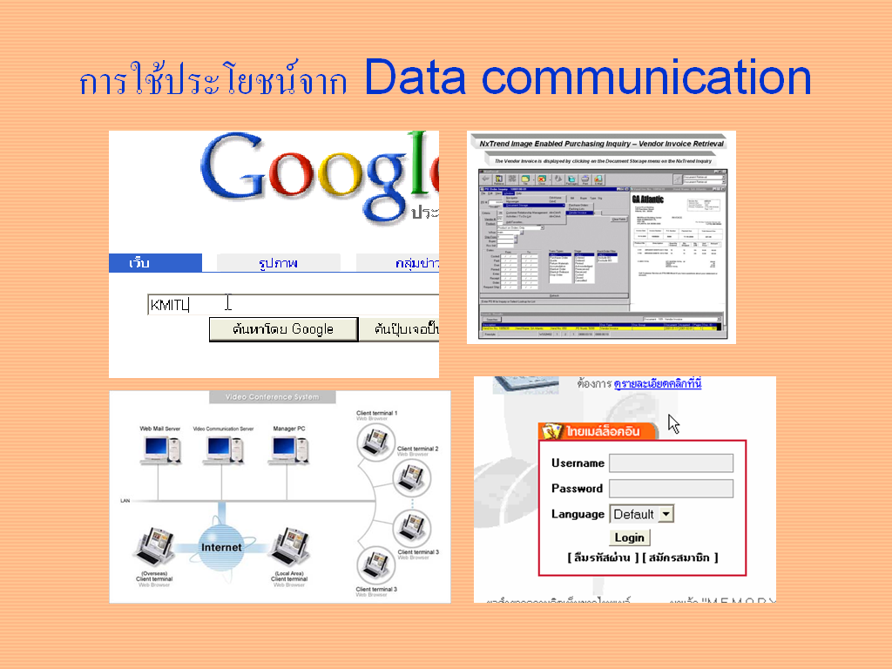
ตัวอย่างการใช้สตอรี่บอร์ดสร้างสื่อการสอน
หัวข้อ | เนื้อหา | เสียงอธิบาย | รูป | Effect อื่นๆ
การใช้ประโยชน์จาก การสื่อสารข้อมูล | การใช้ประโยชน์จาก การสื่อสารข้อมูล | ระบบการสื่อสารข้อมูลเป็นกุญแจสำคัญในการกระจายข้อมูลไปทั่วโลกและเป็นเครื่องมือในการพัฒนาเศรษฐกิจ เทคโนโลยี และสังคม ในทุกประเทศ . . . . . . . . . . . . . . Internet data serch ข้อมูลต่างๆ คือผลประโยชน์อันมหาศาลต่อทุกวงการinternet เป็นระบบที่รวมเอา ข้อมูลต่างๆ เข้าไว้ด้วยกันเพื่อให้สามารถเรียกดู ได้ จากผู้ใช้โดยทั่วไป Email อีกบริการหนึ่งที่ได้รับจาก Internet คือ | Internet data Serch ระบบ Paper less ในสำนักงาน Video Conference Email | แต่ละภาพจะเคลื่อนไหวแสดงการทำงาน และเน้นภาพเฉพาะเวลามีเสียงอธิบายภาพนั้น
Internet data serch ข้อมูลต่างๆ คือผลประโยชน์อันมหาศาลต่อทุกวงการ internet เป็นระบบที่รวมเอา ข้อมูลต่างๆ เข้าไว้ด้วยกันเพื่อให้สามารถเรียกดู ได้ จากผู้ใช้โดยทั่วไปโดยใช้คีย์เวิร์ด

Slide 13
โปรแกรมที่ใช้สร้าง
โปรแกรมที่สามารถใช้สร้าง CAI ที่จะนำมาศึกษา ได้แก่
1. Microsoft Powerpoint
2. Macromedia Authorware
3 Tool book
4. EZ 2000
5. Macromedia Flash

Slide 14
รายละเอียดของสื่อการสอนที่สร้าง
เป็นCD-Romสื่อการสอนวิชาData Communication 1-2 แผ่น CD
ใช้ Autorun หรือ Install ตัว running ก่อน แล้วเริ่มเข้าสู่บทเรียน
  หน้าหลัก
  บทเรียน
  หน้า Option

Slide 15
DATA COMMUNICATION
Introduction
Transmission Media
Basic Concept
Multiplex
The OSI Model
Error Detection And Correction
Signal
Data Link Control
Encoding And Modulation
Switching
Transmission of Digital Data
Option

Slide 16
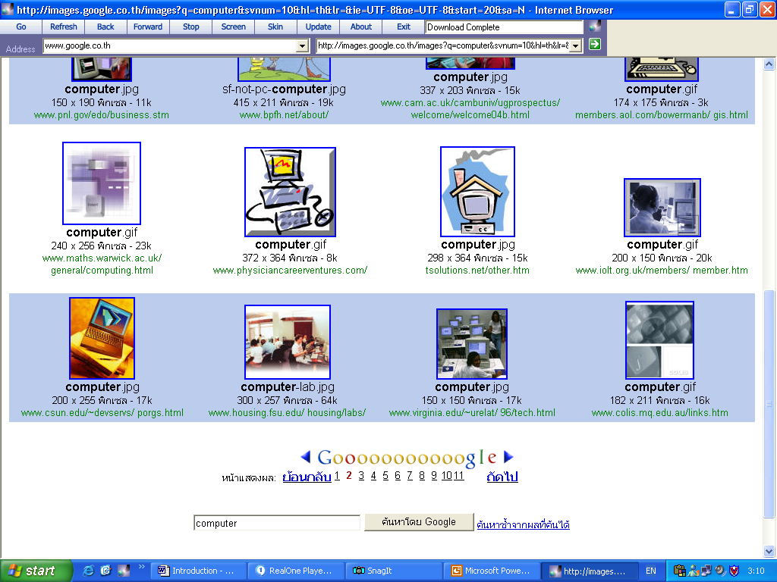
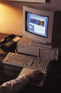
Data Communication
คือ การแลกเปลี่ยนข้อมูลระหว่างคอมพิวเตอร์ ตั้งแต่ 2 ตัวขึ้นขึ้นไป ผ่านอุปกรณ์เชื่อมต่อที่อยู่ใกล้หรือไกลออกไป

Slide 17

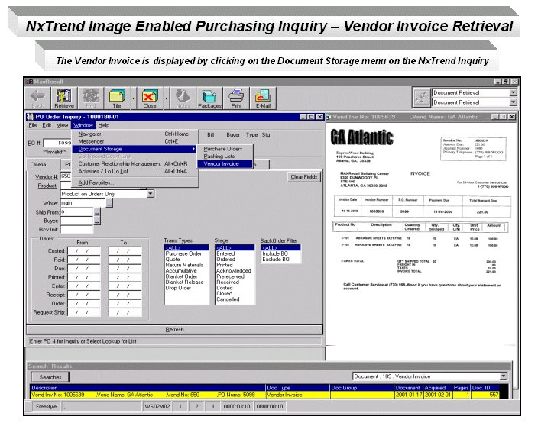
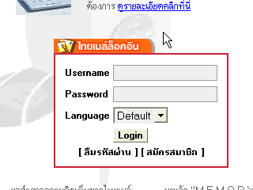
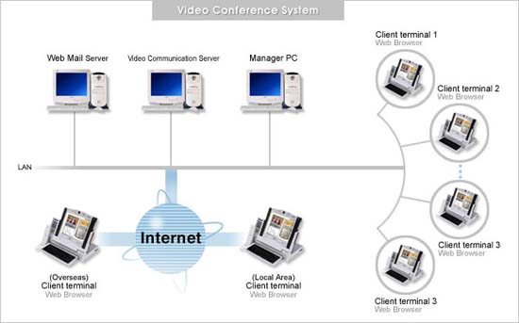
การใช้ประโยชน์จาก Data communication

Slide 18

ส่วนประกอบของ การสื่อสารข้อมูล
Sender
Reciever
medium
แม่ขอตังด้วยครับ
แม่ขอตังด้วยครับ
message

Slide 19
OPTION
เนื้อหาประกอบการเรียน
อ่านเอกสารเนื้อหา
สั่งพิมพ์เนื้อหา
เนื้อหาประกอบการสอน
อ่านเนื้อหาพูดประกอบการสอน
สั่งพิมพ์เนื้อหาพูดประกอบการสอน

Slide 20
สรุปผลงานที่ได้ทำในภาคเรียนที่ 1
ได้เนื้อหาจากรวบรวม Lecture Note เนื้อหาจาก Text Book และจาก Internet ตามสารบัญเนื้อหา
ได้ออกแบบรูปแบบของการนำเสนอ เช่น หน้าหลักของโครงงาน รูปแบบการจำลองข้อมูล ในการรับ-ส่งข้อมูล การใช้เสียงเป็นสื่อในการนำเสนอข้อมูล เพื่อเป็นแนวทางในการทำ สตอรี่บอร์ด
เริ่มต้นออกแบบผังงาน (Flowchart) ในการนำเสนอ
ได้ทำ สตอรี่บอร์ด ตามเนื้อหาที่ได้จากข้อ 1 ครบทุกบท

Slide 21
งานที่เหลือในภาคเรียนที่ 2
เพิ่มเติมสตอรี่บอร์ด ในส่วนของแบบฝึกหัด
สร้างสื่อย่อยๆ ต่างๆ เช่น รูปภาพ วีดีโอ ที่ต้องใช้ตามสตอรี่บอร์ด
ศึกษาโปรแกรมในการสร้าง หาโปรแกรมที่เหมาะสมและวิธีใช้งาน
รวบรวมเนื้อหา เป็นเอกสารเนื้อหาที่สมบูรณ์
สร้างสื่อการสอนจากโปรแกรมที่เลือกแล้ว
ทดสอบใช้งานสื่อการสอนที่ได้ทำ และแก้ไขเพิ่มเติม

Slide 22
จบการรายงานเนื้อหา
ถามและตอบคำถาม
Q&A

